Slide 1
Системное программирование
Лекция 1
Введение в системное программирование

Slide 2
До того, как начать
32 часа лекций, 24 часа лабораторных работ, 32 часа консультаций
Итоговая проверка знаний в виде Экзамена
Задания на лабораторные работы и презентации лекций diskstation/Преподаватели/Бернацкий
Рефераты и доклады
Мысли или замечания по поводу курса «Системное программирование» можно оставить тут – pavel.bernatsky.isit@yandex.by

Slide 3
Системное программирование
Отображение файлов в память
Создание статических/динамических библиотек
Component Object Model
Написание сервисов и драйверов
Перехват API вызовов
Безопасное программирование
И др.

Slide 4
Основы программирования
Программа – это данные, предназначенные для управления конкретными компонентами системы обработки информации (СОИ) в целях реализации определенного алгоритма
Один из основных принципов машины фон Неймана – то, что и программы, и данные хранятся в одной и той же памяти
Сохраняемая в памяти программа представляет собой некоторые коды, которые могут рассматриваться как данные. Возможно, с точки зрения программиста программа – активный компонент, она выполняет некоторые действия. Но с точки зрения процессора команды программы – это данные, которые процессор читает и интерпретирует

Slide 5
Основы программирования
Программное обеспечение (ПО) – совокупность программ СОИ и программных документов, необходимых для их эксплуатации
Существенно, что ПО – это программы, предназначенные для многократного использования и применения разными пользователями. В связи с этим следует обратить внимание на ряд необходимых свойств ПО:
Необходимость документирования
Эффективность
Надежность
Возможность сопровождения

Slide 6
Необходимые свойства ПО
Необходимость документирования
По определению программы становятся ПО только при наличии документации. Конечный пользователь не может работать, не имея документации. Документация делает возможным тиражирование ПО и продажу его без его разработчика
По Бруксу ошибкой в ПО является ситуация, когда программное изделие функционирует не в соответствии со своим описанием, следовательно, ошибка в документации также является ошибкой в программном изделии

Slide 7
Необходимые свойства ПО
Эффективность
Программное обеспечение, рассчитанное на многократное использование (например, ОС, текстовый редактор) пишется и отлаживается один раз, а выполняется многократно. Таким образом, выгодно переносить затраты на этап производства ПО и освобождать от затрат этап выполнения, чтобы избежать тиражирования затрат

Slide 8
Необходимые свойства ПО
Надежность
Сюда входят:
Тестирование программы при всех допустимых спецификациях входных данных
Защита от неправильных действий пользователя
Защита от взлома – пользователи должны иметь возможность взаимодействия с ПО только через легальные интерфейсы.

Slide 9
Необходимые свойства ПО
Появление ошибок любого уровня не должно приводить к краху системы. Ошибки должны вылавливаться диагностироваться и (если их невозможно исправить) превращаться в корректные отказы
Системные структуры данных должны сохраняться безусловно
Сохранение целостности пользовательских данных желательно

Slide 10
Необходимые свойства ПО
Возможность сопровождения
Возможные цели сопровождения – адаптация ПО к конкретным условиям применения, устранение ошибок, модификация
Во всех случаях требуется тщательное структурирование ПО и носителем информации о структуре ПО должна быть программная документация
Адаптация во многих случаях может быть передоверена пользователю – при тщательной отработке и описании сценариев инсталляции и настройки

Slide 11
Необходимые свойства ПО
Исправление ошибок требует развитой сервисной службы, собирающей информацию об ошибках и формирующей исправляющие пакеты
Модификация предполагает изменение спецификаций на ПО. При этом, как правило, должны поддерживаться и старые спецификации. Эволюционное развитие ПО экономит вложения пользователей

Slide 12
Основы программирования
Системная программа – программа, предназначенная для поддержания работы СОИ или повышения эффективности её использования
Например: операционные системы, файловые системы, драйверы, утилиты, системы программирования
Прикладная программа – программа, предназначенная для решения задачи или класса задач в определенной области применения СОИ
Например: Текстовые редакторы, табличные редакторы, графические редакторы

Slide 13
Основы программирования
В соответствии с терминологией, системное программирование – это процесс разработки системных программ (в том числе, управляющих и обслуживающих)
С другой стороны, система – единое целое, состоящее из множества компонентов и множества связей между ними. Тогда системное программирование – это разработка программ сложной структуры
Эти два определения не противоречат друг другу, так как разработка программ сложной структуры ведется именно для обеспечения работоспособности или повышения эффективности СОИ.

Slide 14
Основы программирования
Подразделение ПО на системное и прикладное является до некоторой степени устаревшим. Сегодняшнее деление предусматривает по меньшей мере три градации ПО:
Системное
Промежуточное (связующее)
Прикладное

Slide 15
Промежуточное ПО
Промежуточное (связующее) ПО – совокупность программ, осуществляющих управление вторичными (конструируемыми самим ПО) ресурсами, ориентированными на решение определенного (широкого) класса задач
Например: СУБД, модули управления языком интерфейса ИС, программы сбора и предварительной обработки информации
Промежуточное (связующее) ПО – комплекс технологического ПО для обеспечения взаимодействия между различными приложениями, системами, компонентами
Например: Веб-сервер, сервер приложений, сервисная шина, система управления контентом

Slide 16
Промежуточное ПО
С точки зрения инструментальных средств разработки промежуточное ПО ближе к прикладному, так как не работает на прямую с первичными ресурсами, а использует для этого сервисы, предоставляемые системным ПО
С точки зрения алгоритмов и технологий разработки промежуточное ПО ближе к системному, так как всегда является сложным программным изделием многократного и многоцелевого использования и в нем применяются те же или сходные алгоритмы, что и в системном ПО

Slide 17
Промежуточное ПО
Современные тенденции развития ПО состоит в снижении объема как системного, так и прикладного программирования. Основная часть работы программистов выполняется в промежуточном ПО
Снижение объема системного программирования определено современными концепциями ОС, объектно-ориентированной архитектурой и архитектурой микроядра, в соответствии с которыми большая часть функций системы выносится в утилиты, которые можно отнести и к промежуточному ПО
Снижение объема прикладного программирования обусловлено тем, что современные продукты промежуточного ПО предлагают все больший набор инструментальных средств и шаблонов для решения задач своего класса

Slide 18
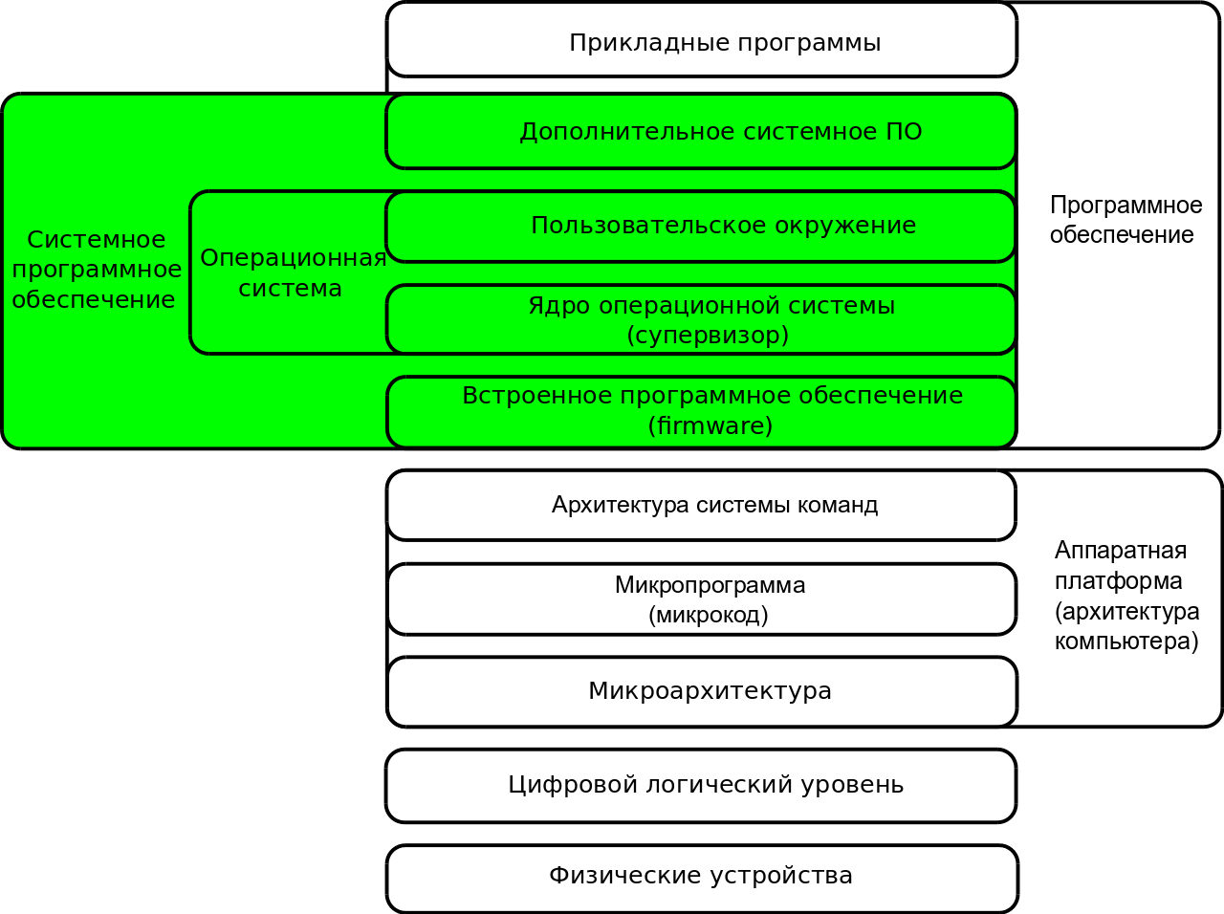
Системное ПО

Slide 19
Функции системного ПО
К функциям системного ПО принято относить:
Создание операционной среды функционирования для программ
Автоматизация разработки новых программ
Обеспечение надежной и эффективной работы компьютера и компьютерной сети
Проведение диагностики и профилактики аппаратуры компьютера и компьютерных сетей
Выполнение вспомогательных технологических процессов (копирование, архивирование, восстановление после сбоев и т.д.)

Slide 20
Группы системного ПО
Существуют следующие группы системного ПО:
Операционные системы
Интерфейсные оболочки (ОС)
Системы управления файлами
Системы программирования
Утилиты
Драйверы
Средства сетевого доступа

Slide 21
Классификация системного ПО
Управляющие программы – системные программы, реализующие набор функций, который включает в себя управление ресурсами и взаимодействие с внешней средой СОИ, восстановление работы системы после проявления неисправностей в технических средствах
Обслуживающие программы (утилиты) – программы, предназначенные для оказания услуг общего характера пользователям и обслуживающему персоналу СОИ

Slide 22
Классификация системного ПО
Базовое системное ПО – минимальный набор программных средств, обеспечивающий работу компьютера и компьютерной сети
Сервисное системное ПО – программы и программные комплексы, которые расширяют возможности базового ПО и организуют удобную среду для работы других программ и пользователя

Slide 23
Группы системного ПО
Операционные системы – Базовое
Интерфейсные оболочки (ОС) – Базовое
Системы управления файлами – Базовое
Системы программирования – Сервисное
Утилиты – Сервисное
Драйверы – Базовое/Сервисное
Средства сетевого доступа – Базовое

Slide 24
Системы программирования
Система программирования – система, образуемая языком программирования, компилятором или интерпретатором программ, представленных на этом языке, соответствующей документацией, а также вспомогательными средствами для подготовки программ к форме, пригодной для выполнения
В лабораторных работах ваша система программирования будет основана на Clang, LLVM и CMake

Slide 25
Этапы подготовки программы
Программный модуль – программа или функционально завершенный фрагмент программы, предназначенный для хранения, трансляции, объединения с другими программными модулями и загрузки в оперативную память
Требования к программным модулям:
Функциональность – модуль должен выполнять законченную функцию
Несвязность – модуль должен иметь минимум связей с другими модулями, связь через глобальные переменные и области памяти нежелательна
Специфицируемость – входные и выходные параметры модуля должны четко формулироваться

Slide 26
Системы программирования
Системы программирования включают в себя следующие средства:
Редактор текста
Транслятор
Компоновщик
Отладчик
Библиотеки подпрограмм

Slide 27
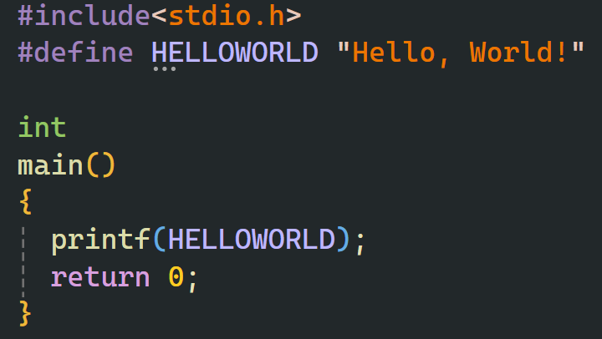
Этапы подготовки программы – Редактор текста
Исходный модуль – программный модуль на исходном языке, обрабатываемый транслятором и представляемый для него как целое, достаточное для проведения трансляции

Slide 28
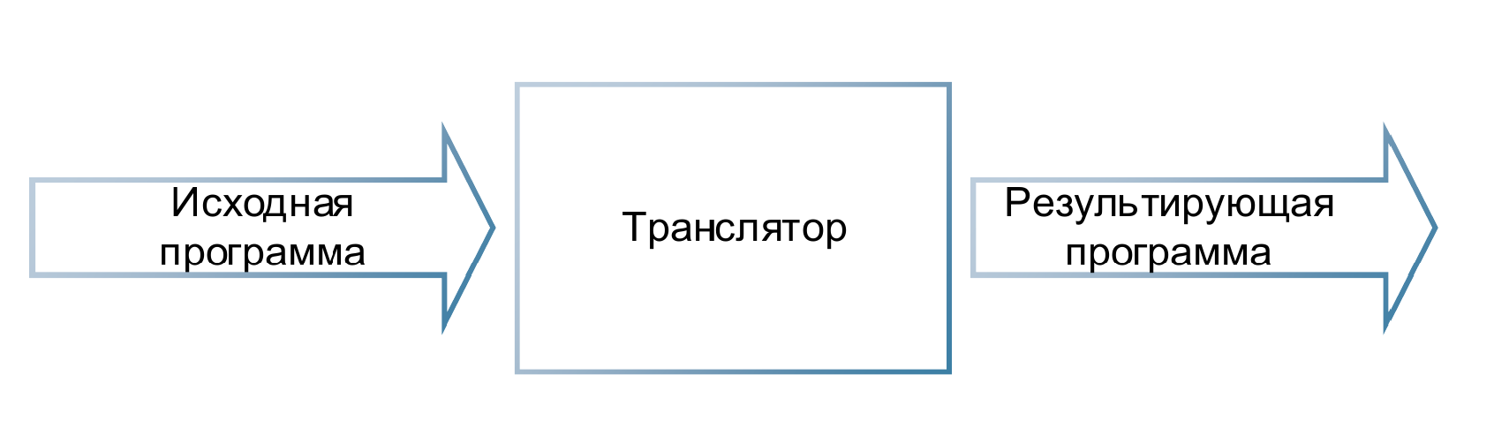
Трансляторы
Транслятор – системная программа, преобразующая исходную программу на одном языке программирования в программу на другом языке

Slide 29
Трансляторы
Виды трансляторов:
Ассемблер
Компилятор
Интерпретатор
Эмулятор
Перекодировщик
Макропроцессор

Slide 30
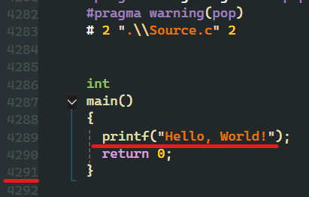
Этапы подготовки программы – Транслятор
Шаг первый – Предварительная обработка кода:
Присоединение исходных файлов
Работа макропроцессоров
Через clang (Win & Linux)

Slide 31
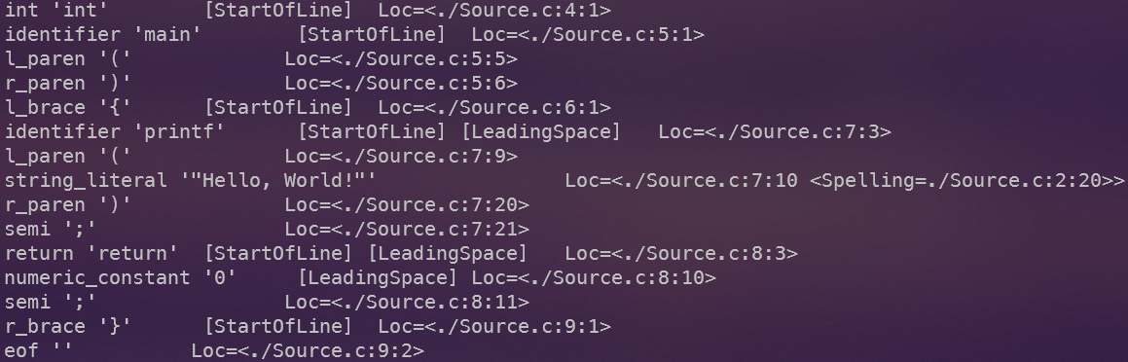
Этапы подготовки программы – Транслятор
Шаг второй – Анализ:
Лексический анализ
Через clang (Win & Linux)

Slide 32
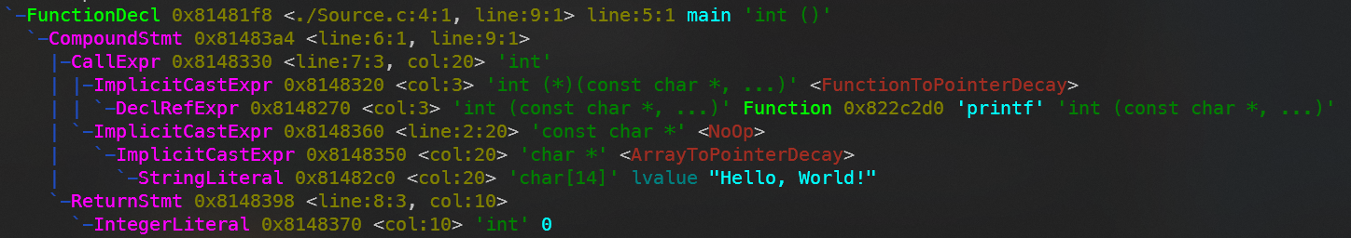
Этапы подготовки программы – Транслятор
Шаг второй – Анализ:
Синтаксический анализ
Семантический анализ
Через clang (Win & Linux)

Slide 33
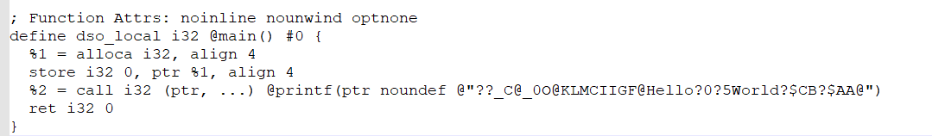
Этапы подготовки программы – Транслятор
Шаг третий – Синтез:
Генерация машинно-независимого кода
Через clang (Win & Linux)

Slide 34
Этапы подготовки программы – Транслятор
Шаг третий – Синтез:
Оптимизация машинно-независимого кода
Через clang (Win & Linux)

Slide 35
Этапы подготовки программы – Транслятор
Шаг третий – Синтез:
Распределение памяти
Генерация машинного кода
Оптимизация машинного кода
Через clang (Win & Linux)

Slide 36
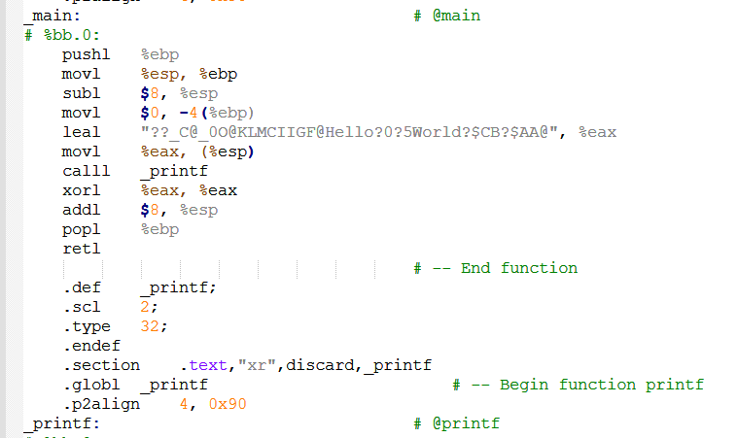
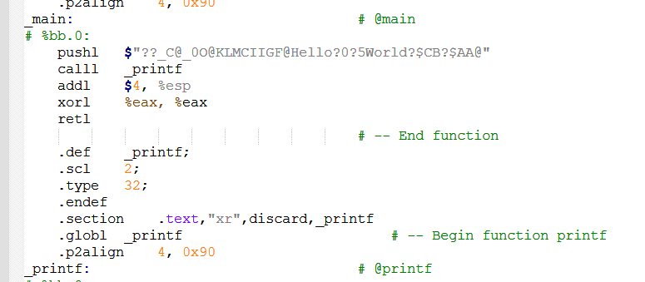
Этапы подготовки программы – Транслятор

Slide 37
Этапы подготовки программы – Компилятор
Результатом работы компилятора является объектный модуль
Объектный модуль – программный модуль, получаемый в результате трансляции исходного модуля
Содержимое объектного модуля не содержит признаков на каком языке был написан исходный модуль

Slide 38
Этапы подготовки программы – Компоновщик
Поскольку транслятор обрабатывает только один конкретный модуль, он не может должным образом обработать те части этого модуля, в которых запрограммированы обращения к данным или процедурам, определенным в другом модуле
Такие обращения называются внешними ссылками. Те места в объектном модуле, где содержатся внешние ссылки, транслируются в некоторую промежуточную форму, подлежащую дальнейшей обработке. Говорят, что объектный модуль представляет собой программу на машинном языке с неразрешенными внешними ссылками

Slide 39
Этапы подготовки программы – Компоновщик
Разрешение внешних ссылок выполняется на следующем этапе подготовки, который обеспечивается Редактором Связей (Компоновщиком)
Он соединяет вместе все объектные модули, входящие в программу. Результатом работы Редактора Связей является загрузочный модуль
Загрузочный модуль – программный модуль, представленный в форме, пригодной для загрузки в оперативную память для выполнения

Slide 40
Архитектура системного ПО
Архитектурная модель ПО – принципиальная организация ПО, воплощенная в его элементах, их взаимоотношениях друг с другом и со средой, а также принципы, направляющие проектирование и эволюцию ПО
Классификация ПО по количеству звеньев (уровней):
Одноуровневая
Двухуровневая
Трёхуровневая

Slide 41
Архитектура системного ПО
Виды организации межпрограммного взаимодействия:
На уровне библиотек
На уровне сервисов, осуществляющих обмен данными по различным протоколам
На уровне данных
Через различные технологии интеграции (ESB, CORBA, COM, DCOM, ActiveX и др.)

Slide 42
Инструментарий
Компилятор clang
Инструмент сборки CMake
Операционные системы Windows и Linux/macOS
Visual Studio (предпочтительно для упрощения себе жизни) или любой другой редактор
Различные утилиты (будут приводиться по ходу лабораторных работ)

Slide 43
Системное программирование
Лекция 1
Введение в системное программирование

